Slide 1
שדרוג מסדרי מ"ג ראשיים במתקן חיוני
מושב תחזוקת מסדרי ולוחות חשמל - TAM 1.3
א. גולדשטיין, מ. כהן, נ. פדלון, א. שוחט – קמ"ג

Slide 2
נושאי המצגת
מבוא
תהליך ביצוע הפרויקט
מערכת הבקרה
סיכום

Slide 3
מבוא
קמ"ג הינו צרכן המקבל הזנה במתח עליון מרשת החשמל.
הפרויקט עסק בשדרוג מערך המתח הגבוה הראשי.
מסדר המ"ג של קמ"ג כולל פסי מ"ג המוזנים מתחמ"ש ומיועדים לחלוקת אנרגיה לצרכנים השונים בארגון.
המצגת תכלול את הסיבות והשיקולים לביצוע שדרוג מסדר המתח הגבוה הקיים.
יוצגו האתגרים והקשיים לביצוע שדרוג מסדר מ"ג ראשי כולל שמירת רציפות האספקה ואי פגיעה בצרכנים השונים.
יוצגו שלבי ביצוע הפרויקט ושדרוג מערכת החשמל והבקרה.
גנרטור
ח"ח
גנרטור
ח"ח
פס 1
פס 2
מגשר
צרכן
צרכן
צרכן
צרכן

Slide 4
מבוא
פרויקט שדרוג מסדרי המתח הגבוה כלל:
  תכן המערכות (מ"ג, מ"נ ובקרה).
  יצור עמודות מתח גבוה.
  יצור לוחות מ"נ ובקרה.
  התקנות במבנה.
  ביצוע בדיקות למסדרים.
  חישמול המסדר החדש.
  העתקת צרכנים לתאים החדשים.

Slide 5
נושאי המצגת
מבוא
תהליך ביצוע הפרויקט
מערכת הבקרה
סיכום

Slide 6
תהליך ביצוע הפרויקט
הצגת הצורך לביצוע הפרויקט:
  התיישנות הציוד.
  חוסר בחלקי חילוף ויציאה מ-LCM (Life Cycle Management).
  שיפור רמת הבטיחות של המערך (התאמה לתקנים חדשים).

Slide 7

תהליך ביצוע הפרויקט
תכנון וביצוע הפרויקט כלל מס' שיקולים ואתגרים כגון:
  הקמת מסדר מ"ג ומערכת מ"נ חדשים:
    מורכבות בשלבי הייצור וההתקנה.
    תאימות לאחור.
    מעבר למיתוג בוואקום כאשר תשתית הכבילה בבידוד שמן.
    העתקת הזנות ראשיות ללא פגיעה ברציפות האספקה.
    חיגורים בטיחותיים.
  ביצוע שינויים ותוספות במערכת בקרה ללא פגיעה בתקינות קוד התוכנה הקיימת.
  שדרוג מע' סינופטית חומרתית.
  מע' לקריאת נתונים בתקשורת מממסרי הגנות מתח הגבוה.

Slide 8
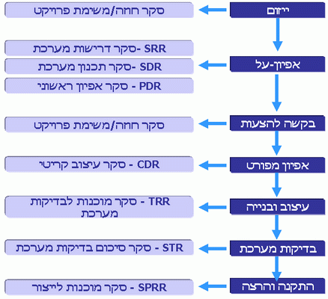
תהליך ביצוע הפרויקט
שדרוג מערך החשמל במתקן חיוני דורש ניהול מדוקדק שמושג ע"י התנהלות במתודה פרויקטאלית:
  דרישות לקוח – SRR
  תכנון מערכתי – SDR
  תכנון מקדמי/ראשוני – PDR
  הקפאת תצורה - CDR
  מוכנות המתקן להרצה – TRR
    ביצוע שדרוג מסדרי המתח הגבוה
  סקר סיום הפרויקט – FR
בסיום כל שלב מבוצע סקר עם כל בעלי העניין לאישור השלב והמשך הפרויקט.
מתוך מדריך לסקרים ושערי איכות

Slide 9
תהליך ביצוע הפרויקט
הצגת הדרישות – SRR:
  קבלת מסמך דרישות מהלקוח (TLR) ובחינתם:
    האם כל הדרישות ניתנות לביצוע?
    איזה דרישות יותר חשובות ואיזה פחות?
    מה המשמעויות התקציביות של הדרישות והאם יש כדאיות ברורה ליישמם?
    האם יש טכנולוגיות מוכרות ליישום הדרישות?
  מתן מענה והכרת המתקן על בוריו כבר בשלב הראשון.
ביצוע סקר תיכון לדרישות SRR בהשתתפות כל בעלי העניין.

Slide 10
תהליך ביצוע הפרויקט
לקראת SDR:
  לימוד והכרת המערכות שמתממשקות למערך החשמל ובחינת דרישת נוספות שלא הועלו ע"י הלקוח:
    תרגום הדרישות לדרישות הנדסיות והבנת המשמעות שלהן.
    מציאת חלופות ובחינתם.
    מערכות המתח הנמוך והנמוך מאוד וכדומה.
    דרישות בטיחות, רגולציה וכדומה.
    השפעות על כבילה וצרכני קצה קיימים.
    השלכות על מערכת הבקרה.

Slide 11
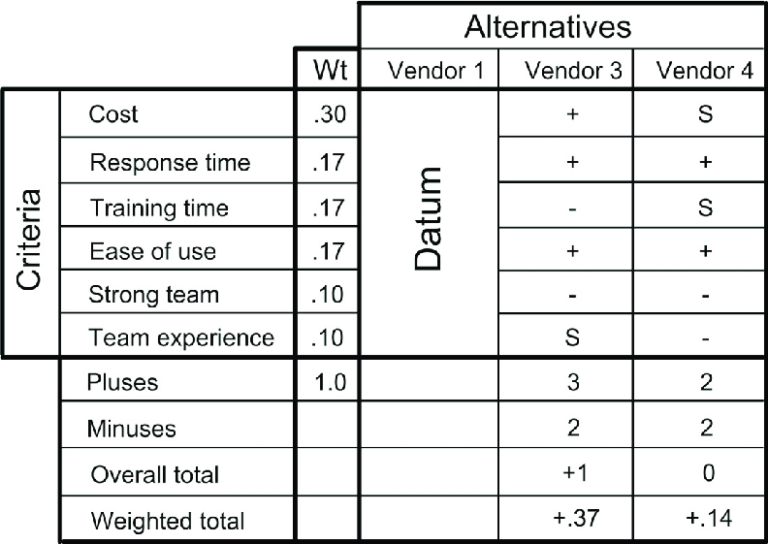
תהליך ביצוע הפרויקט
תכנון מערכתי – SDR:
  בשלב זה מוצעות חלופות שמיועדות לתת מענה עבור הדרישות שהוצגו ב-SRR. קיימות מספר חלופות לדרישות. כל חלופה נבחנת ע"פ קריטריונים ומשקלים כאשר השיקול המרכזי הוא שמירה כמה שניתן על רציפות תפעולית, יתירות ואמינות המערכת תוך כדי עבודת השדרוג. חלופות לדוגמא:
    הקמת חדר חשמל חדש או התבססות על חדר החשמל הקיים.
    קונפיגורציה מערכת החשמל והבקרה.
    ביצוע רטרופיטינג/ להחליף למפסקים חדשים/ לבצע את ההחלפה באופן הדרגתי או חלקי.
    סוג טכנולוגית המיתוג וואקום/SF6.
    בחינת ממסרי הגנה במתת הגבוה.
    השכרת גנרטורים להכנסת הזנת גיבוי נוספת.
  בשלב זה מוסיפים תוכנית הבטחת איכות, זיהוי וניהול סיכונים וניתוח אופני כשל למערכת החשמל והבקרה.
דוגמא ל-Pugh's matrix

Slide 12
תהליך ביצוע הפרויקט
תכנון מקדמי/ראשוני – PDR:
  בשלב זה מציגים תכן ראשוני ועקרוני על פי החלופות שנבחרו בסקר ה-SDR.
  שלב זה בדרך כלל מבוצע למערכות גדולות או בעלות חשיבות גבוהה על מנת לתת מבט על לתכן המפורט שיגיע בשלב הבא.
  כמו כן בשלב זה מעדכנים את כל המסמכים ה"נושמים" של הפרויקט.
  שלב זה הוא קריטי לפני יציאה למכרז ובחירת הקבלן הזוכה.

Slide 13
תהליך ביצוע הפרויקט
הקפאת תצורה - CDR
  ביצוע תכן מושלם "טוב לביצוע" אשר מגדיר באופן חד משמעי וסופי את העבודה כולה ועל פיו ניתן לבצע את העבודה. התכן המפורט יאפשר לקבלן המבצע להתקין את המתקן בשלמותו, לבודקו ולהכניסו לניצול, ללא צורך בשלב תכן נוסף.
  שלב זה מבוצע ע"י הקבלן הזוכה לכל המערכות המשודרגות וגם למערכות התומכות.
מוכנות המתקן להרצה – TRR
  לאחר סיום היצור וההתקנות, ביצוע סקר תיכון מוכנות להרצה TRR. תכנון שלב ההרצות במערכת חיונית הינו אחד השלבים הכי חשובים לשמירה על רציפות תפעולית ללא ביצוע הפסקות חשמל כתוצאה מפעולת ההרצה

Slide 14
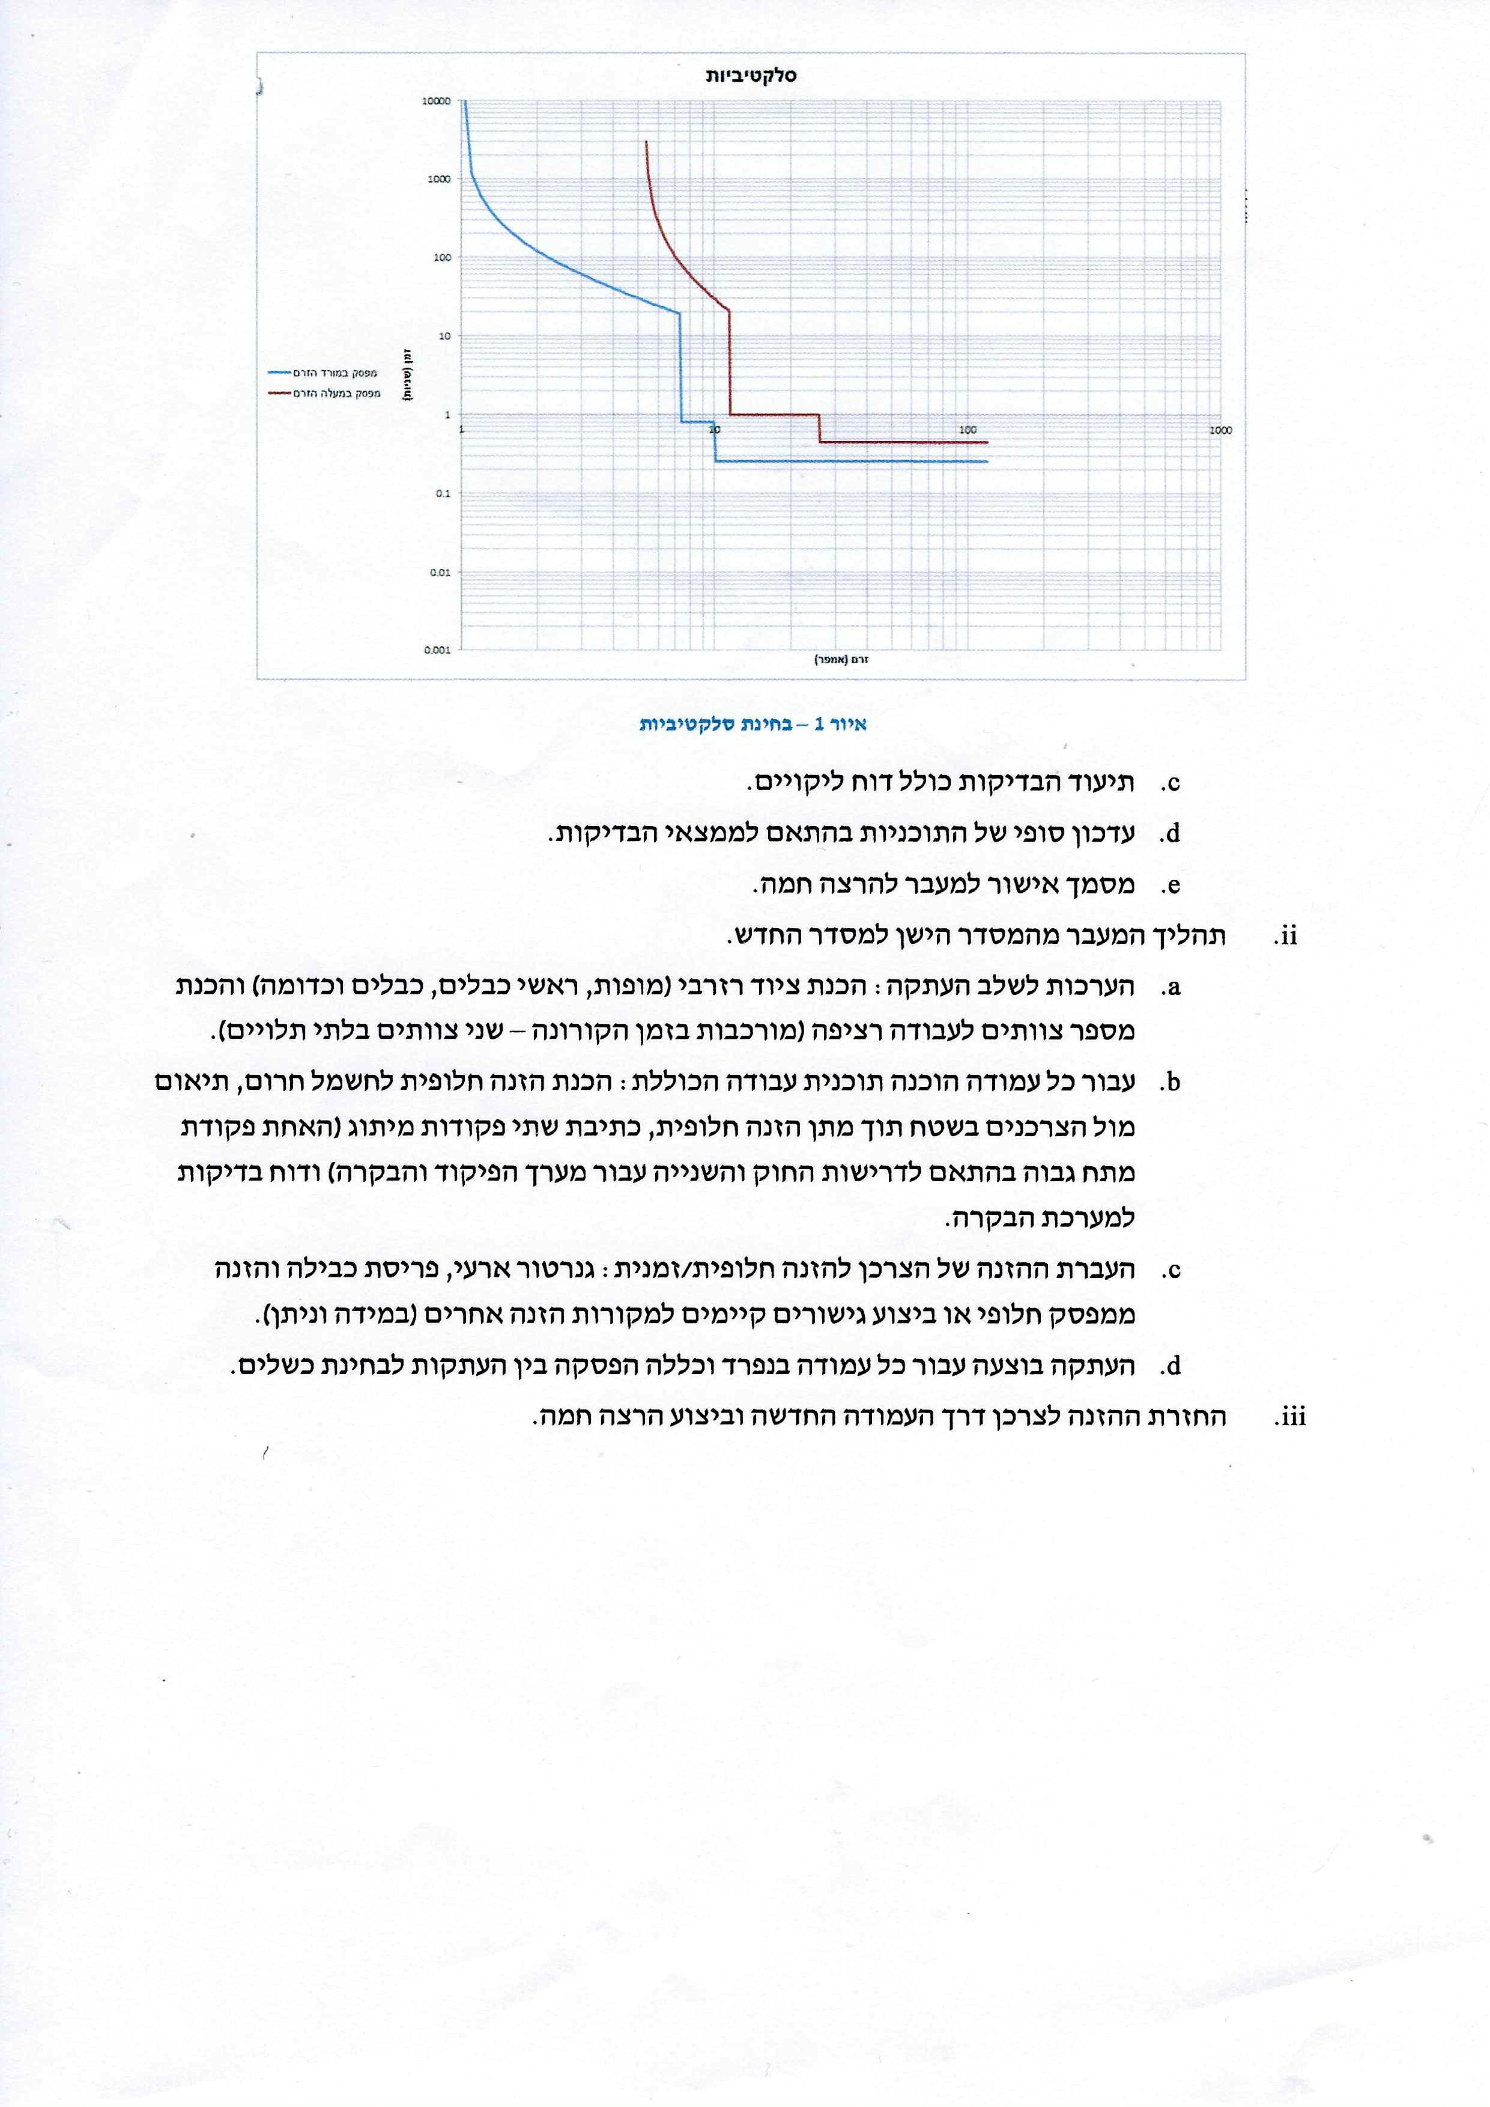
תהליך ביצוע הפרויקט
ביצוע בדיקות על המסדרים המשודרגים:
  הרצה לכל מערכת החשמל והבקרה:
    הפעלות חשמליות (מקומי/מרחוק) ללא פגיעה ברציפות ההזנה וביצוע תוכנית בדיקות לפונקציונאליות של כל התא הכולל תפעול, לוגיקה וקבלת התראות.
    סימולציות לבדיקת פונקציונליות לממסרי ההגנה כולל זרמים, מתחים, תדרים וכדומה ע"י ציוד בדיקה מתאים ובדיקת התאמה לערכי הכיול.
גנרטור
ח"ח
גנרטור
ח"ח
Aפס 1
Aפס 2
מגשר
צרכן
צרכן
צרכן
צרכן

Slide 15
תהליך ביצוע הפרויקט
שלבי העתקת מערכת החשמל:
  תהליך המעבר מהמסדר הישן למסדר החדש:
    הערכות לשלב העתקה: הכנת ציוד רזרבי (מופות, ראשי כבלים, כבלים וכדומה) והכנת מספר צוותים לעבודה רציפה (מורכבות בזמן הקורונה – שני צוותים בלתי תלויים).
    עבור כל עמודה הוכנה תוכנית עבודה הכוללת : הכנת הזנה חלופית לחשמל חרום, תיאום מול הצרכנים בשטח תוך מתן הזנה חלופית, כתיבת שתי פקודות מיתוג (האחת פקודת מתח גבוה בהתאם לדרישות החוק והשנייה עבור מערך הפיקוד והבקרה) ודוח בדיקות למערכת הבקרה.
    העברת ההזנה של הצרכן להזנה חלופית/זמנית : גנרטור ארעי, פריסת כבילה והזנה ממפסק חלופי או ביצוע גישורים קיימים למקורות הזנה אחרים (במידה וניתן).
    העתקה בוצעה עבור כל עמודה בנפרד וכללה הפסקה בין העתקות לבחינת כשלים.
  החזרת ההזנה לצרכן דרך העמודה החדשה וביצוע הרצה חמה.

Slide 16
תהליך ביצוע הפרויקט
שלבי העתקת מערכת החשמל:
  תהליך המעבר מהמסדר הישן למסדר החדש תא הזנה – מצב התחלתי:
גנרטור
ח"ח
גנרטור
ח"ח
פס 1
פס 2
מגשר
ישן
צרכן
צרכן
צרכן
צרכן
חדש
גנרטור
ח"ח
גנרטור
ח"ח
Aפס 1
Aפס 2
מגשר
צרכן
צרכן
צרכן
צרכן

Slide 17
תהליך ביצוע הפרויקט
שלבי העתקת מערכת החשמל:
  תהליך המעבר מהמסדר הישן למסדר החדש תא הזנה – חיבור מגשר וניתוק הזנה 1:
גנרטור
ח"ח
ח"ח
גנרטור
ח"ח
פס 1
פס 2
מגשר
ישן
צרכן
צרכן
צרכן
צרכן
חדש
גנרטור
ח"ח
גנרטור
ח"ח
Aפס 1
Aפס 2
מגשר
צרכן
צרכן
צרכן
צרכן

Slide 18
תהליך ביצוע הפרויקט
שלבי העתקת מערכת החשמל:
  תהליך המעבר מהמסדר הישן למסדר החדש תא הזנה – פס חדש
גנרטור
ח"ח
גנרטור
ח"ח
פס 1
פס 2
מגשר
ישן
צרכן
צרכן
צרכן
צרכן
חדש
גנרטור
גנרטור
ח"ח
Aפס 1
Aפס 2
מגשר
צרכן
צרכן
צרכן
צרכן

Slide 19
תהליך ביצוע הפרויקט
שלבי העתקת מערכת החשמל:
  תהליך המעבר מהמסדר הישן למסדר החדש תא הזנה – ניתוק מגשר
ח"ח
גנרטור
ח"ח
Aפס 1
פס 2
מגשר
ישן
צרכן
צרכן
צרכן
צרכן
חדש
גנרטור
גנרטור
ח"ח
Aפס 1
Aפס 2
מגשר
צרכן
צרכן
צרכן
צרכן

Slide 20
נושאי המצגת
מבוא
תהליך ביצוע הפרויקט
מערכת הבקרה
סיכום

Slide 21
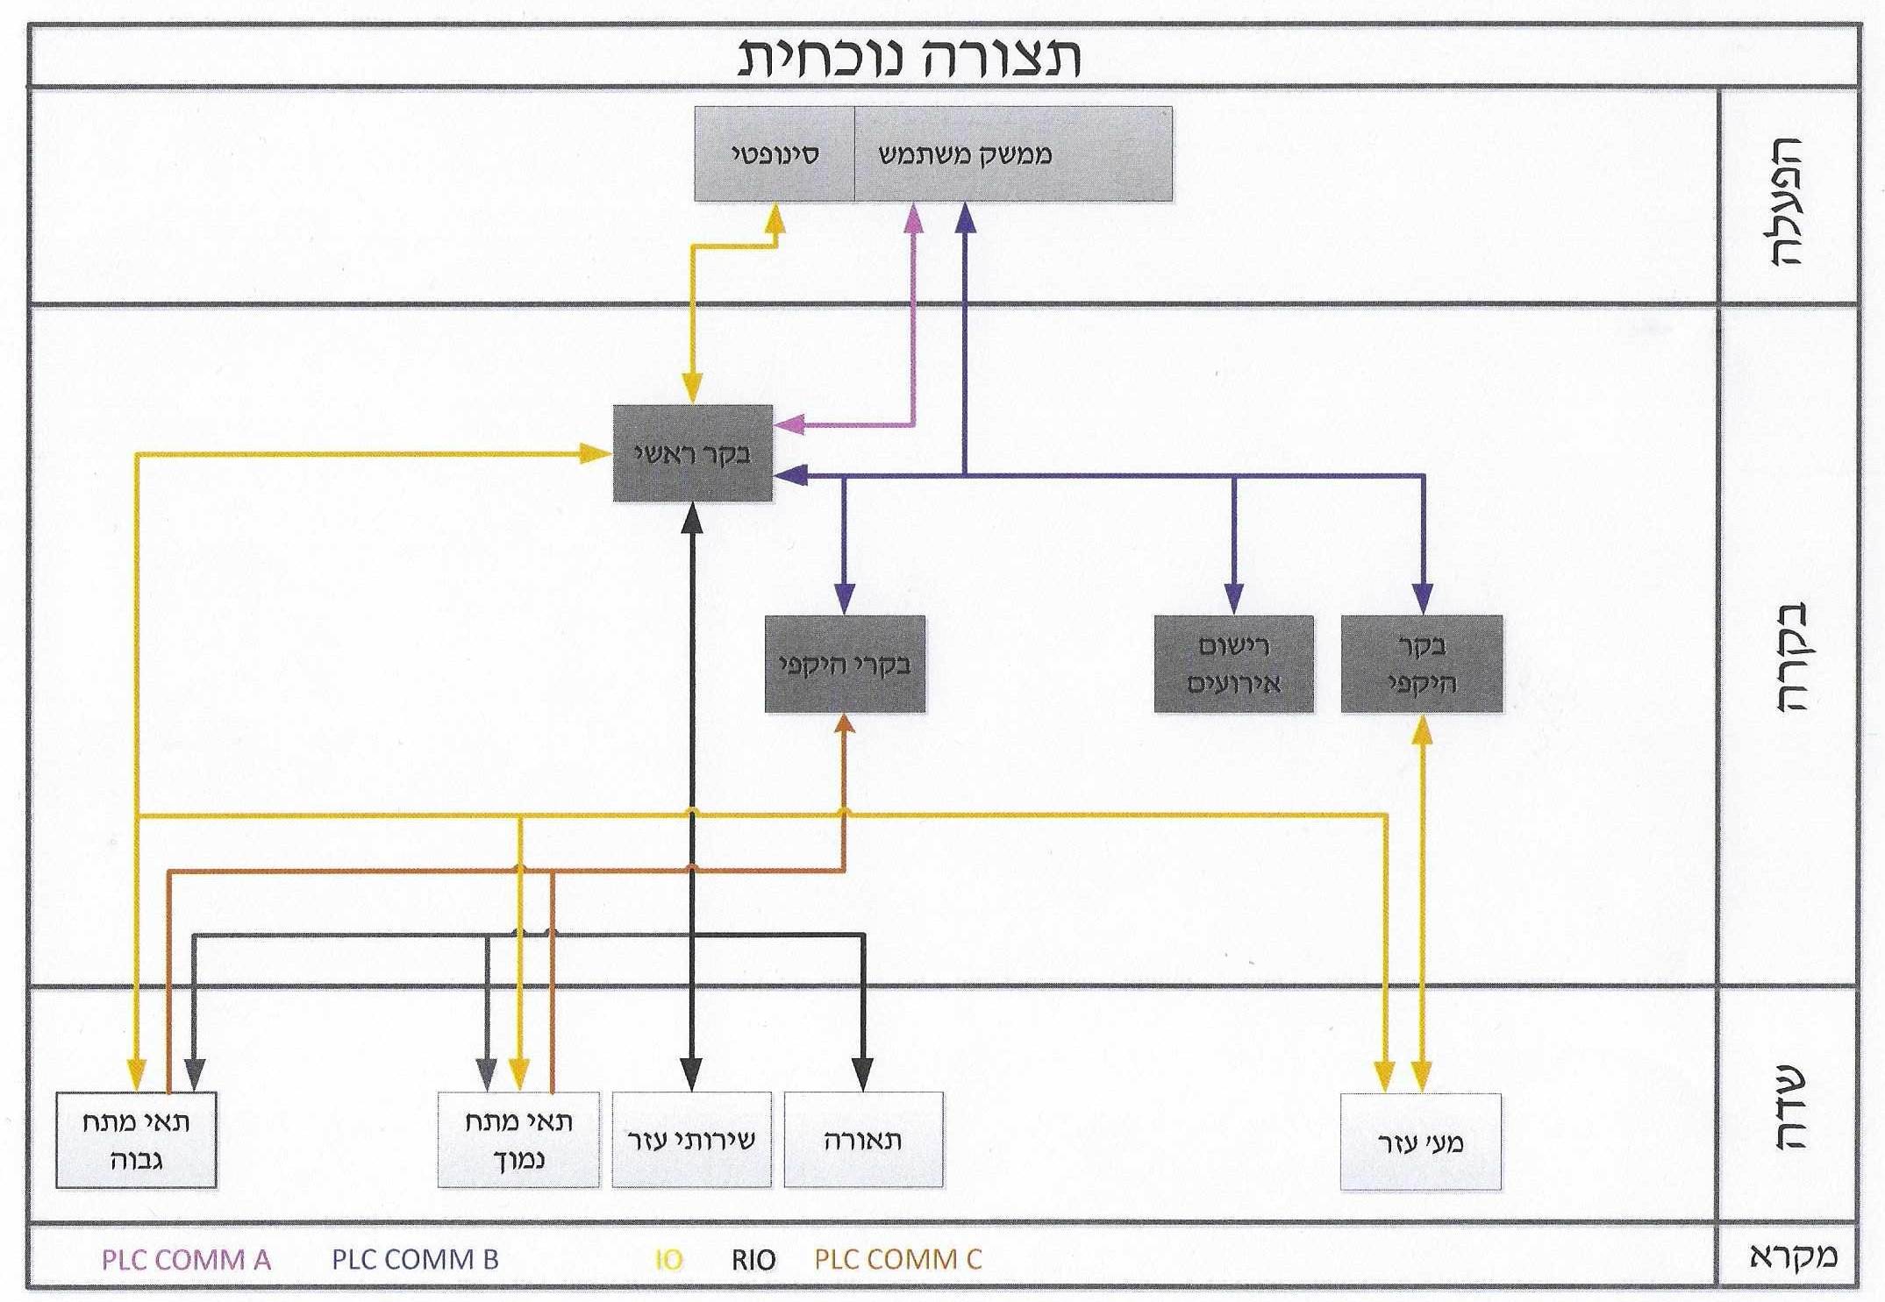
מערכת הבקרה
מערכת הבקרה הנוכחית של המתקן כוללת את הבקר הראשי, בקרי מערכות עזר וממשק משתמש.
ככלל הוגדר שבשלב של שדרוג תאי המ"ג לא יבוצע שינויים בלוגיקה של המתקן ותשמר התאימות באופן תפעול התאים בין המסדר הישן והמסדר החדש.
שדרוג מסדרי המתח הגבוה בוצע על בסיס מערכת הבקרה הקיימת והחלפת הלוח הסינופטי.
באמצעות מימוש חלופה זו שודרג מסדר המתח הגבוה ללא הפרעה והשפעה על המתקן הקיים או על שלבי ההתקדמות בפרויקט החלפת מסדרי המתח הגבוה.

Slide 22
מערכת הבקרה
שינויים במערכת בקרה קיימת:
  לטובת השדרוג בוצע תכנון וייצור לוחות בקרה חדשים.
  הדרופים החדשים חוברו לבקר המתקן הקיים ככרטיסי RIO.
  כחלק מפקודת העתקה, הוכנה רשימה של כתובות ה-IO של הכניסות והיציאות הדיסקרטיות אותן מחליפים.
  לפני ביצוע העתקות בוצע וידוא כי ניתוק הכניסות/היציאות לא יגרום לפעולות אוטומטיות בלוגיקת המתקן.
מערכת לקריאת נתונים מהגנות:
  קריאת נתונים בתקשורת ממסרי הגנות מ"ג המבוססת על תקשורת סטנדרטית לתחמ"ש. יח' הקצה מתפרצת כלפי מעלה על שינויים.

Slide 23
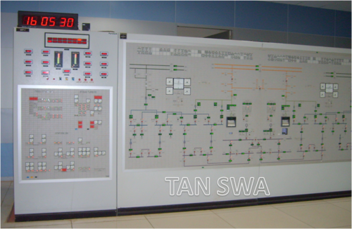
מערכת הבקרה
הקמת מערכת סינופטית ממוחשבת:
  החלפת לוח מתכתי קשיח למערכת דיגיטלית.
mimic-panels-1214625430.html

Slide 24
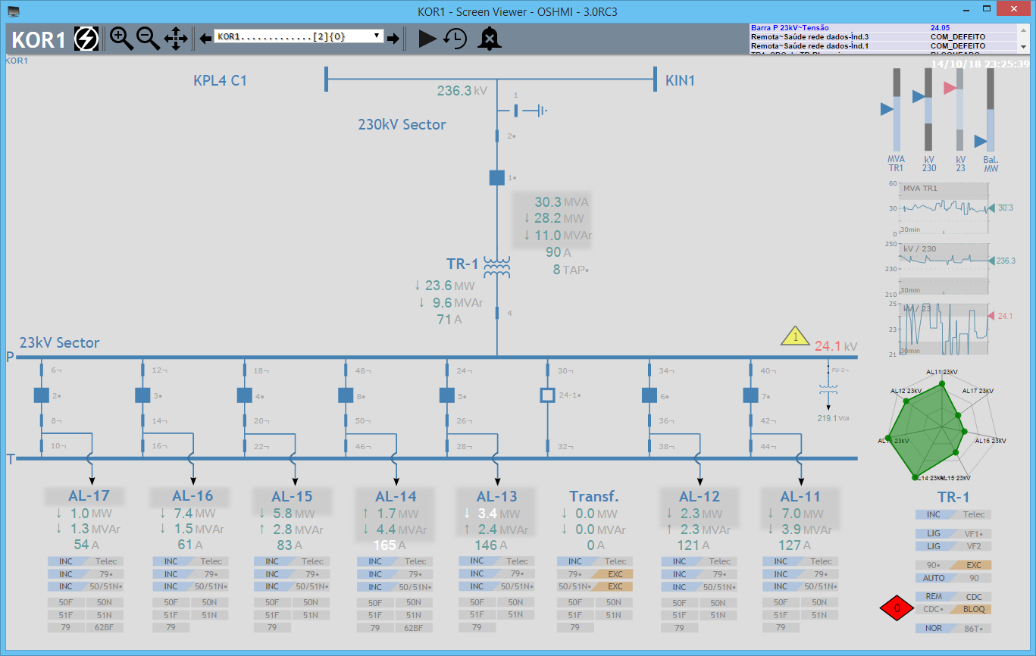
מערכת הבקרה
הקמת מערכת סינופטית ממוחשבת:
  החלפת לוח מתכתי קשיח למערכת דיגיטלית.
https://www.asmconsortium.net/

Slide 25
מערכת הבקרה
הקמת מערכת סינופטית ממוחשבת:
  החלפת לוח מתכתי קשיח למערכת דיגיטלית.
https://ricolsen1supervc.wordpress.com

Slide 26
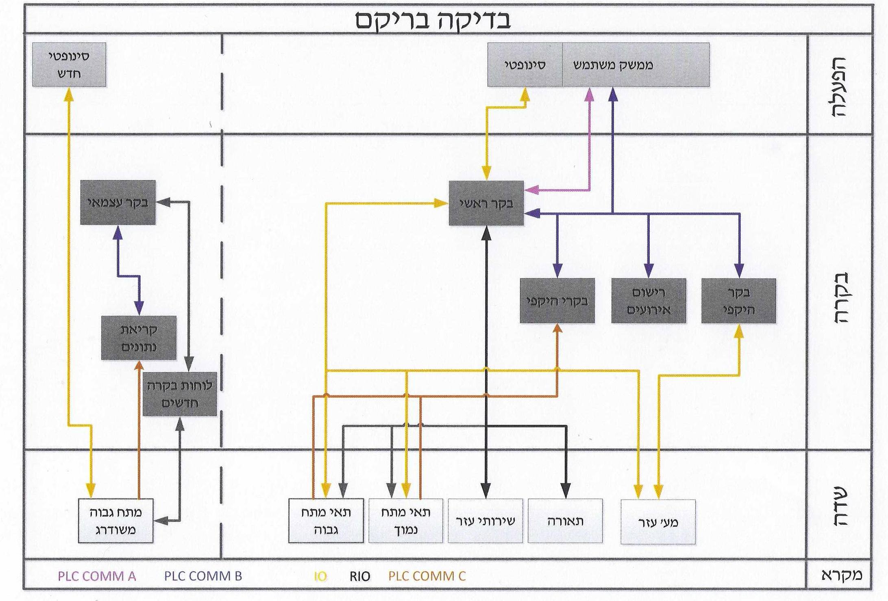
מערכת הבקרה – תהליך השדרוג
בדיקות בריקם מול בקר מקומי ופיתוח מערכת לקריאת נתונים:

Slide 27
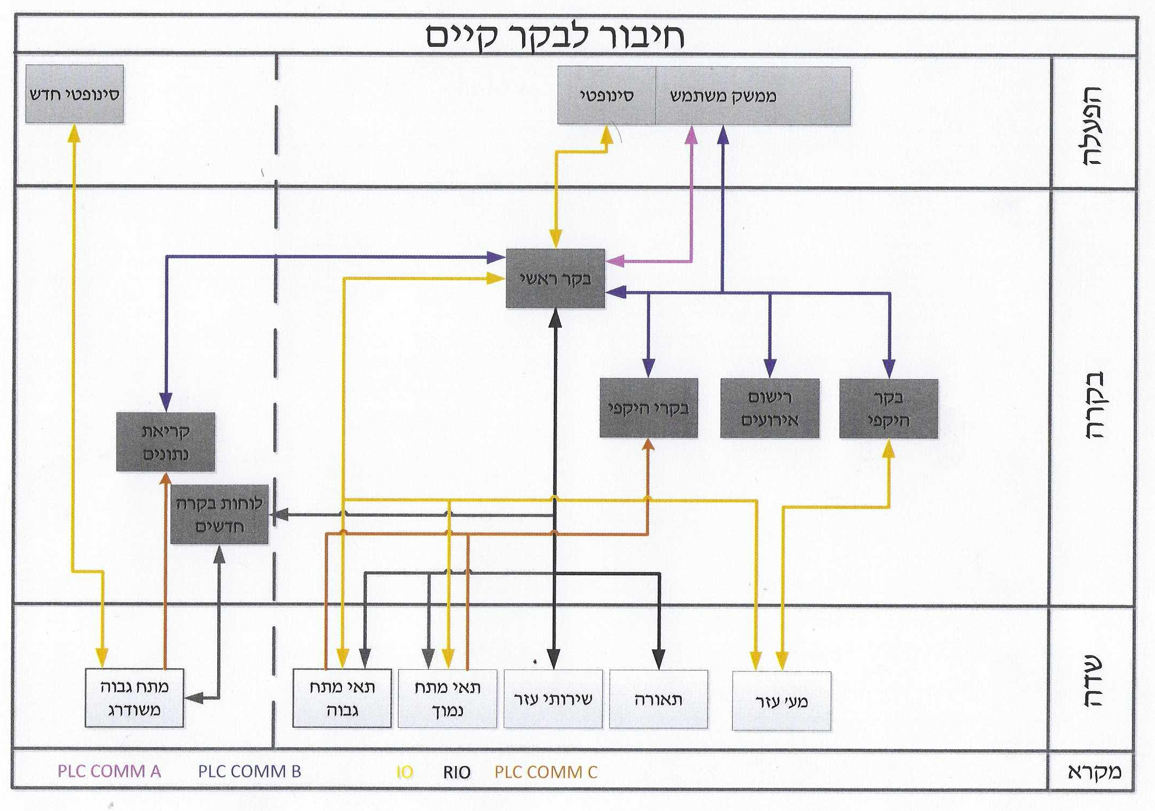
מערכת הבקרה – תהליך השדרוג
חיבור דרופים חדשים לבקר הקיים:

Slide 28
מערכת הבקרה – תהליך השדרוג
החלפת הכתובות כחלק מפקודת העתקה וביצוע בדיקות פונקציונליות לתא:

Slide 29
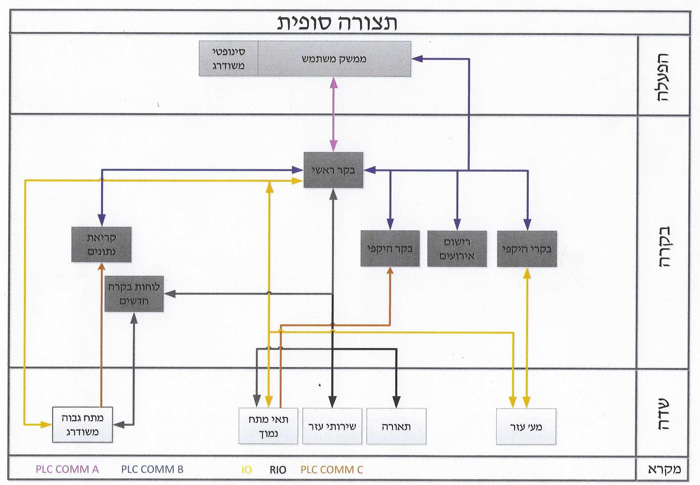
מערכת הבקרה – סיום השדרוג
לאחר סיום העתקה של כל התאים ביצוע בדיקות מערכתיות:

Slide 30
סיכום
פרויקט שדרוג מסדרי מתח גבוה ראשיים, הינו אחד המורכבים בתחום החשמל. הפרויקט בוצע בהצלחה ועמד בדרישות וביעדים שהוצבו.
שדרוג המסדרים הביא לשיפור רמת אמינות הזנת החשמל במ"ג לצרכנים.
עבודת תכנון מדוקדקת בכל הדיסציפלינות אפשרה החלפת המסדרים ללא השפעה על הצרכנים הקיימים או פגיעה ברציפות ההזנה.
בסיום הפרויקט בוצע סקרF.R (Final Review) שמטרתו לחקור ולהפיק לקחים וכולל העברת הפרויקט באופן רשמי למזמין.

Slide 31

שאלות ?

